Slide 1
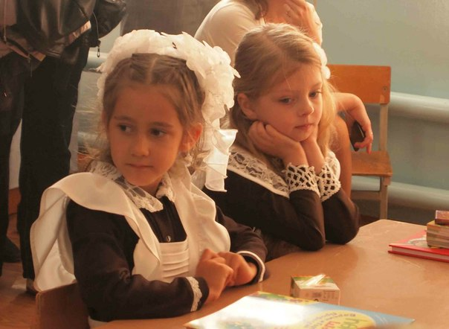
Тема : Организация адаптационного периода первоклассников. (Из опыта работы)
Сайфутдинова Елена,
учитель начальных классов
Руководитель школьного методического объединения
МБОУ «Пестречинская СОШ№1»

Slide 2
система психолого-педагогического сопровождения адаптации первоклассников
Организация работы «Школы будущего первоклассника» с дошкольниками;
Индивидуальные консультации и собрания с родителями будущих первоклассников;
Сопровождение первоклассников на этапе первичной адаптации к школе;
Мониторинг адаптации младших школьников.

Slide 3
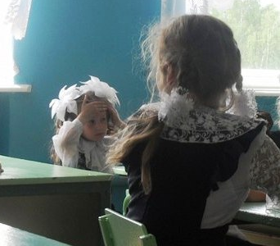
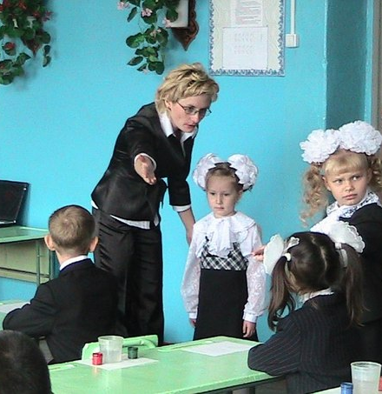
Виды школьной адаптации
а) Физиологическая адаптация.
б) Социально-психологическая адаптация.

Slide 4
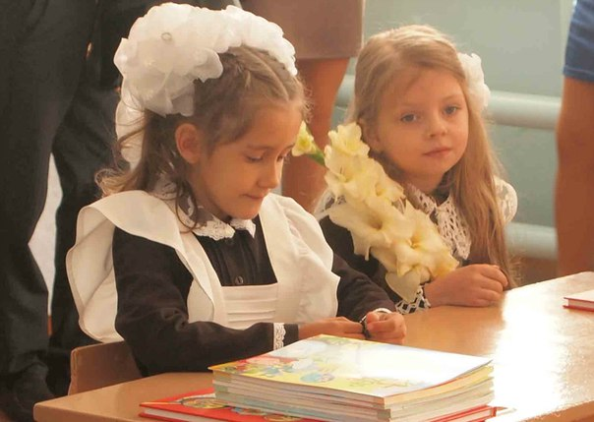
Требования СанПиН
Ступенчатый режим занятий с постепенным увеличением нагрузки.
Продолжительность урока - 35 минут.
Форма проведения уроков - игровая.
Физкультурные минутки проводятся двукратно: через 10-15 и 20-25 минут от начала урока.
Дополнительные каникулы в феврале сроком в течение одной недели.
Продолжительность учебного года - 33 недели.
Количество уроков в день – 4, допустимо 5-м уроком урок физической культуры.

Slide 5
Мониторинг адаптации учеников 1б класса МБОУ «Пестречинская СОШ№1».

Slide 6
Признаки успешной адаптации
Удовлетворенность ребенка процессом обучения.
Успешность ребенка в освоении программы.
Степень самостоятельности ребенка при выполнении им учебных заданий.
Удовлетворенность межличностными отношениями с одноклассниками и учителем.

Slide 7
Благодарю
за внимание!
Желаю творческих успехов и вдохновения!

